Slide 1
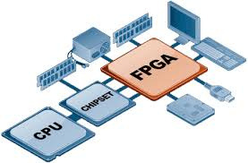

Bài tập lớn
Xử lý tín hiệu số với FPGA
Đề tài
Thiết kế bộ lọc FIR thông thấp
--NHÓM 8--
GVHD:
NGUYỄN TUẤN HÙNG

Slide 2
Sinh viên thực hiện
PHAN KẾ VĨNH HƯNG
ĐẬU NAM KHÁNH
NGUYỄN TUẤN KIỆT
NGUYỄN HOÀNG NGUYÊN
NGUYỄN THỊ HOÀI THY
2111412
2111478
2013578
1911721
1912191

Slide 3

NỘI DUNG CHÍNH
TỔNG QUAN
01
PHẦN CỨNG
02
THIẾT KẾ VÀ MÔ PHỎNG
03
TỔNG KẾT
04

Slide 4
TỔNG QUAN
GIỚI THIỆU ĐỀ TÀI
Bass: Thể loại âm nhạc thường tập trung vào các tần số thấp hơn, với các tần số dưới 250Hz thường được tăng cường. Các tần số cao hơn cũng có thể xuất hiện nhiễu tần số cao làm méo mó âm bass.
=> Thực hiện thiết kế bộ lọc FIR thông thấp có tấn số cắt là 5kHz loại bỏ nhiễu này, mang lại âm bass trong trẻo, rõ ràng và không bị méo tiếng, bảo vệ loa trầm, tạo hiệu ứng âm thanh, kiểm soát dải tần bass, ...
Ứng dụng: là bộ âm thành dành riêng biệt cho nhu cầu nghe nhạc bass.

Slide 5
TỔNG QUAN
Cơ sở lý thuyết
Bộ lọc FIR (Finite Impulse Response) là một loại bộ lọc kỹ thuật số được sử dụng để xử lý tín hiệu số, có đáp ứng xung hữu hạn.
Đặc trưng :
-Độ dài bộ lọc
-Hệ số bộ lọc
-Phương pháp thiết kế
Ưu điểm :
-Tính linh hoạt, ổn định
-Độ trễ thấp
-Dễ dàng triển khai
Bộ lọc thông thấp (LPF - Low Pass Filter) là một loại bộ lọc cho phép các tín hiệu có tần số thấp hơn một giá trị cắt đi qua và ngăn chặn các tín hiệu có tần số cao hơn. Nó được sử dụng để loại bỏ nhiễu tần số cao và làm mịn tín hiệu đầu vào.

Slide 6

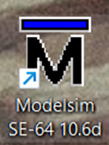

TỔNG QUAN
Tài nguyên sử dụng
Phần mềm mô phỏng: Quartus, ModelSim
Phần mềm thiết kế: Matlab
Kit thực nghiệm: DE2

Slide 7
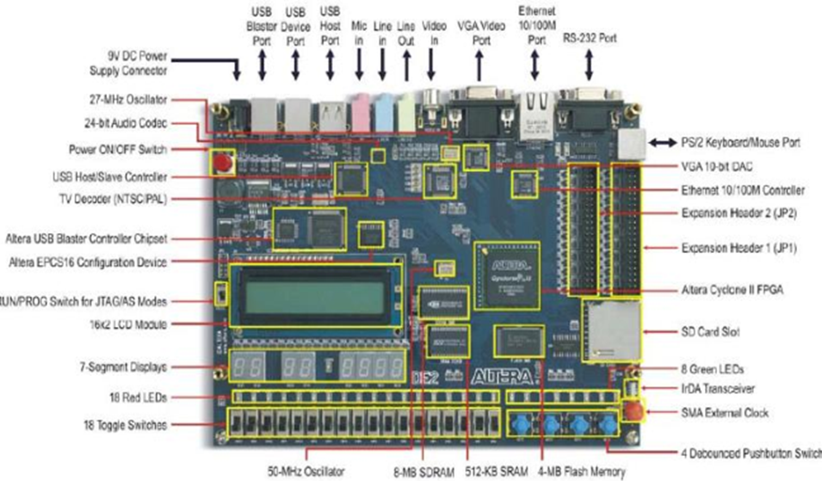
TỔNG QUAN
Tài nguyên sử dụng

Slide 8
NỘI DUNG CHÍNH
TỔNG QUAN
01
PHẦN CỨNG
02
THIẾT KẾ VÀ MÔ PHỎNG
03
TỔNG KẾT
04

Slide 9
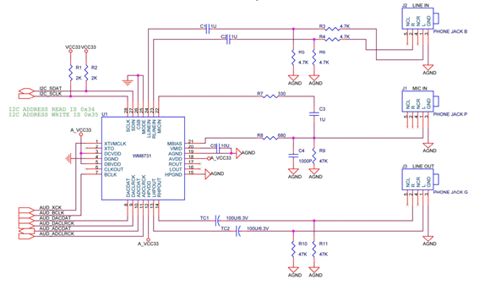
PHẦN CỨNG
AUDIO trên KIT DE2
Bảng mạch DE2 cung cấp âm thanh chất lượng cao 24-bit thông qua chip mã hóa/ giải mã âm thanh Wolfson WM8731 (enCOder/DECoder).
Sơ đồ nguyên lý kế nối Audio CODEC của Altera DE2

Slide 10
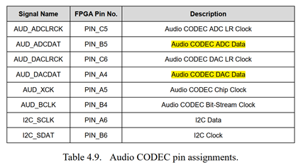
PHẦN CỨNG
Chip mã hóa/giải mã âm thanh WM8731 hỗ trợ cổng microphone-in, line-in và line-out, với tốc độ mẫu có thể điều chỉnh từ 8 kHz đến 96 kHz. WM8731 được điều khiển thông qua giao diện bus I2C nối tiếp, được kết nối với các chân trên FPGA Cyclone II
Các chân tín hiệu Audio CODEC của DE2.

Slide 11
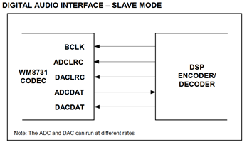
PHẦN CỨNG
Việc giao tiếp âm thanh sẽ bao gồm tổng cộng 2 kênh là kênh trái và kênh phải. Khi đọc âm thanh ta cũng phải đọc cả hai kênh, và khi xuất dữ liệu ra, chúng ta cũng xuất dữ liệu trên cả hai kênh. Mỗi kênh sẽ có tần số lấy mẫu là fs=fclock/ 1024=50MHz/1024 =48.828kHz.
Giao diện kết nối WM8731 và bộ xử lý tín hiệu âm thanh

Slide 12
PHẦN CỨNG
Các chân tín hiệu giao tiếp với WM8731
+ MCLK => A 12.5 MHz master clock. It’s the WM8731’s internal operation clock.
+ BCLK => A 3.125 MHz bit clock (mclk 4 ).
+ ADCLRC => A left/right selector for adcdat. adclrc=’1’ for left.
+ ADCDAT => Serial bits from the ADCs (one bit per bclk pulse).
+ DACLRC => A left/right selector for dacdat. daclrc=’1’ for left.
+ DACDAT => Serial bits to the DACs (one bit per bclk pulse)

Slide 13
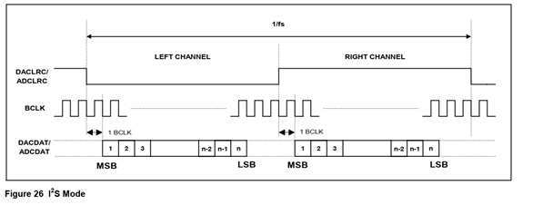
PHẦN CỨNG
Hoạt động của các Clock

Slide 14
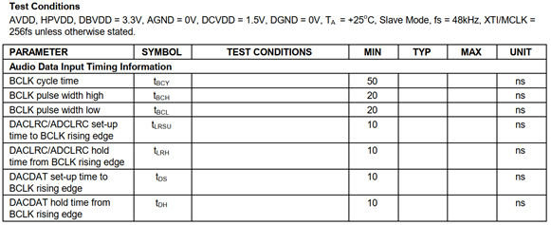
PHẦN CỨNG
Chúng ta chủ yếu sử dụng 2 clock là chính là BLCK và LRCK, chỉ cần hai clock này là ta có thể đọc dữ liệu từ chip WM8731, còn các clock khác ta không quan tâm nhiều.
Đặc điểm của một số tín hiệu clock

Slide 15
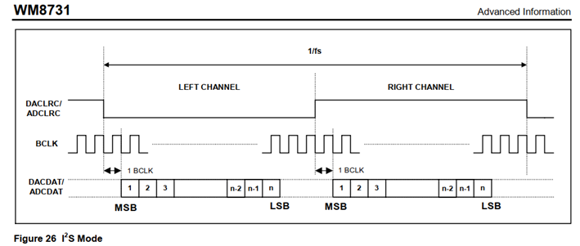
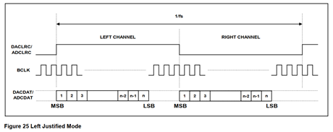
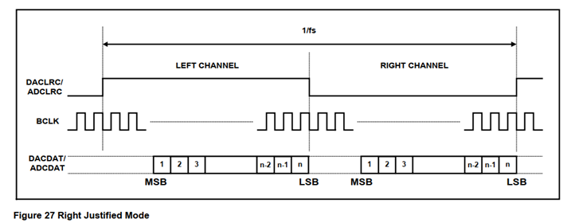
PHẦN CỨNG
Để điều khiển được WM8731, cần biết các chế độ hoạt động của nó cài đặt nó như thế nào ?
Các chế độ hoạt động của WM8731

Slide 16
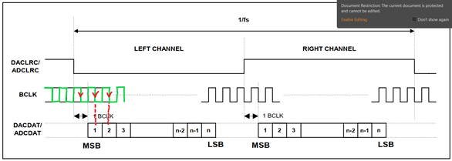
PHẦN CỨNG
Giải thích về việc sử dụng đảo của BLCK
Sử dụng I2S Mode với INVERT của clock BLCK

Slide 17
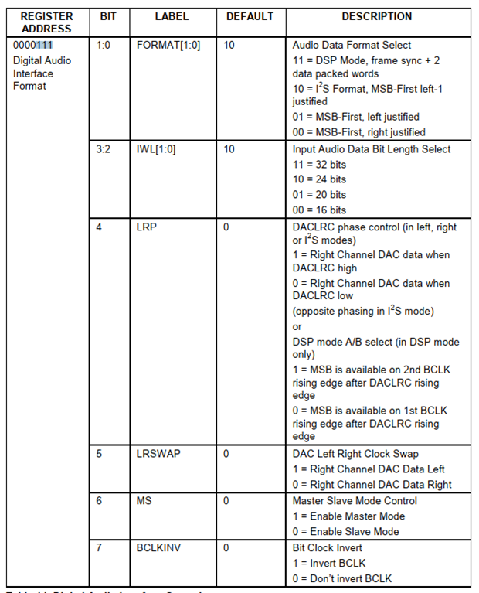
PHẦN CỨNG
Để cấu hình Mode, ta sử dụng các thanh ghi như trên bảng và cấu hình như sau:
Giá trị là: 0EC2=00001110 1100 0010
BIT7: 1 ==> INVERT CLOCK BCLK
BIT6: 1 => MASTER MODE
BIT5: 0 ==> DAC Left Righ Clock Swap -> Right channel DAC Data Right
BIT4: 0 ==> Right channel DAC data when DACLRC low (thiết lập dữ liệu kênh trái ở chu kỳ nào của LCRLK)
BIT3: 0==>16bit format
BIT2: 0
BIT1: 1 => I2S Formart
BIT0: 0

Slide 18
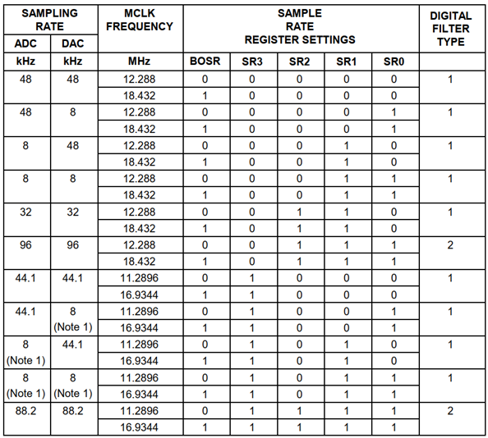
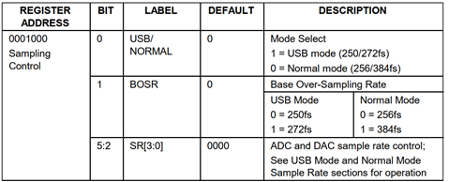
PHẦN CỨNG
Cấu hình CLOCK
Vì sử dụng cả hai kênh với tần số là 48kHz, do đó giá trị các bit là: BOSR = 0, SR2 = 0, SR1 = 0, SR0 = 0. Chuyển dữ liệu này vào địa chỉ I2C chứa nó
Thanh ghi cài đặc xung clock
Bảng cấu hình clock ở chế độ lấy mẫu bình thường

Slide 19
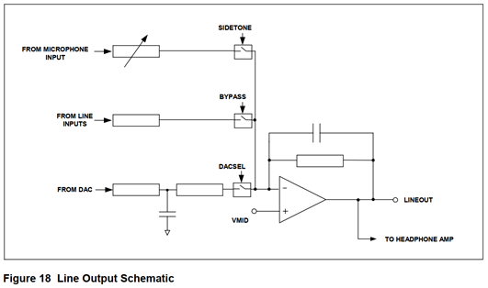
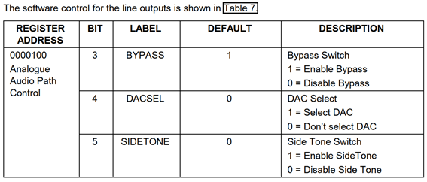
PHẦN CỨNG
Có nhiều đầu vào là LineIn, Audio và giữa chúng là có nhiều switch để chọn lượng, và dẫn tới cũng có nhiều mode hoạt động, và đôi khi có thể switch sang bộ lọc có sẵn trên chip.
Sơ đồ khối nguyên lý hoạt động của dữ liệu đầu vào
Cấu hình các khỏa SIDETONE, BYPASS, DACSEL để cấu hình tín hiệu đầu vào của chúng ta sẽ đi từ đâu và đi qua những gì.
Thanh ghi cấu hình tín hiệu đầu vào

Slide 20
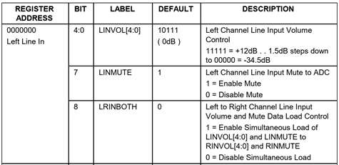
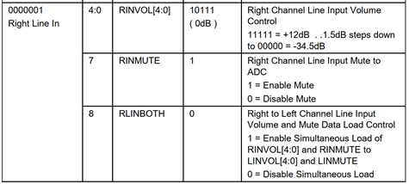
PHẦN CỨNG
Cài đặt volume và các chế độ hoạt động trên kênh trái và phải dựa vào bảng thanh ghi ở bên:

Slide 21
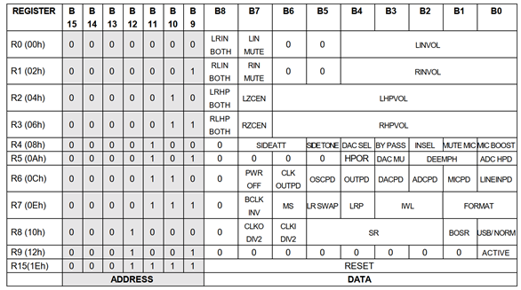
PHẦN CỨNG
Dưới đây là bảng tổng hợp các thanh ghi để cấu hình toàn bộ chip WM8731

Slide 22
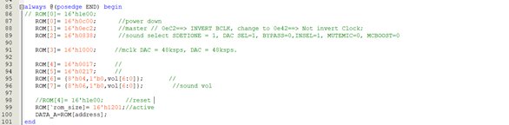
PHẦN CỨNG
Cấu hình vào trong Code file CLOCK500 của nhà sản xuất cung cấp. Mối giá trị của rom sẽ bao gồm 16bit, 7 bit địa chỉ, 1 bit do I2C tạo để báo dữ liệu sẽ xuất ra, và 8 bit là dữ liệu sẽ được nạp vào thanh ghi.

Slide 23
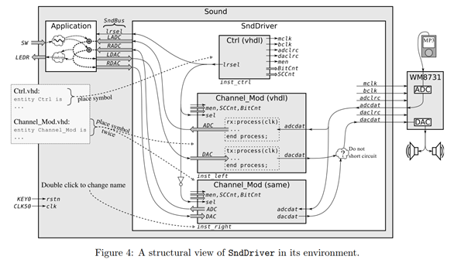
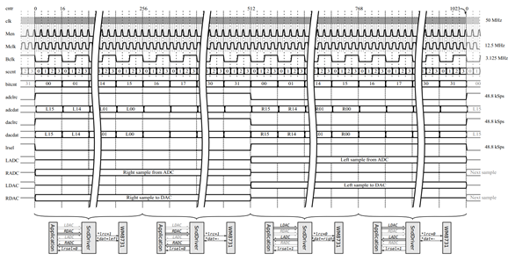
PHẦN CỨNG
Đây là sơ đồ khối driver được vẽ bởi Petter K¨allstr¨om, Mario Garrido trong Lab4 về CODEC và các tín hiệu của chip WM8731.

Slide 24
NỘI DUNG CHÍNH
TỔNG QUAN
01
PHẦN CỨNG
02
THIẾT KẾ VÀ MÔ PHỎNG
03
TỔNG KẾT
04

Slide 25
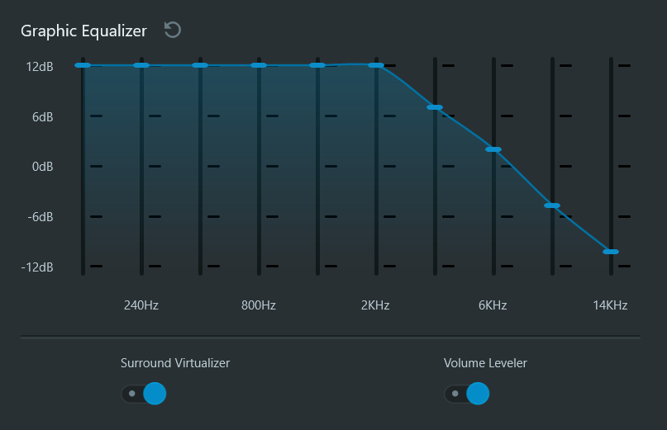
THIẾT KẾ VÀ MÔ PHỎNG
Thiết kế bộ lọc bằng MATLAB
Kiểm tra tín hiệu trong vùng tần số vào sẽ nghe tốt
=> Âm thanh vẫn nghe được, và tín hiệu bass nghe ổn, tần số cắt sẽ rơi vào khoảng 5kHz

Slide 26
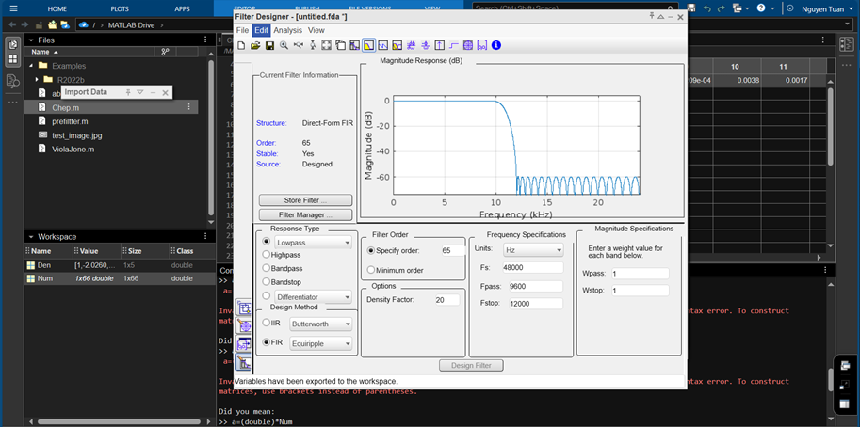
THIẾT KẾ VÀ MÔ PHỎNG
Thiết kế bộ lọc bằng MATLAB
Lọc bỏ hoàn toàn những tần số khoảng từ 8kHz trở đi, biên độ của bộ lọc trong vùng băng thông này khoảng -80 đến -60dB.
Thiết kế bộ lọc trên bằng công cụ Filter Design của Matlab

Slide 27
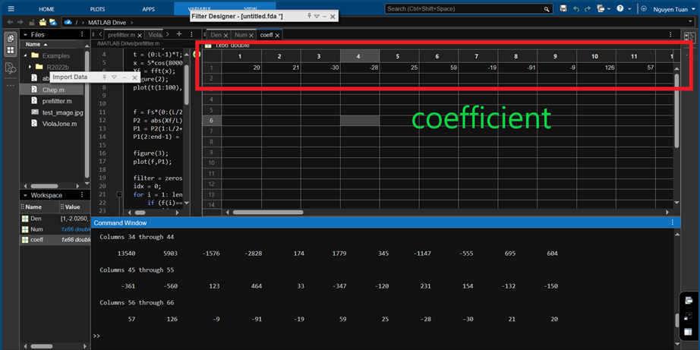
THIẾT KẾ VÀ MÔ PHỎNG
Thiết kế bộ lọc bằng MATLAB
Lấy hệ số và chuyển từ hệ số chuẩn hóa sang 16 bit có dấu

Slide 28
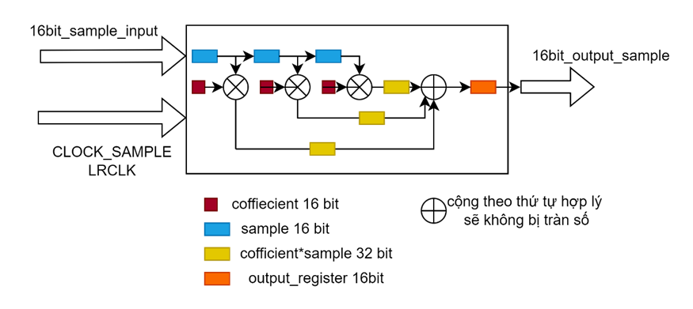
THIẾT KẾ VÀ MÔ PHỎNG
Thực hiện bộ lọc bằng system verilog
Sơ đồ khối bộ lọc FIR cơ bản

Slide 29
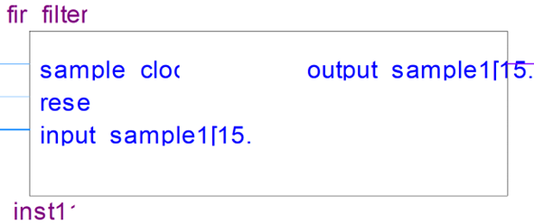
THIẾT KẾ VÀ MÔ PHỎNG
Thực hiện bộ lọc bằng system verilog
Khối FIR sau khi thiết kế

Slide 30
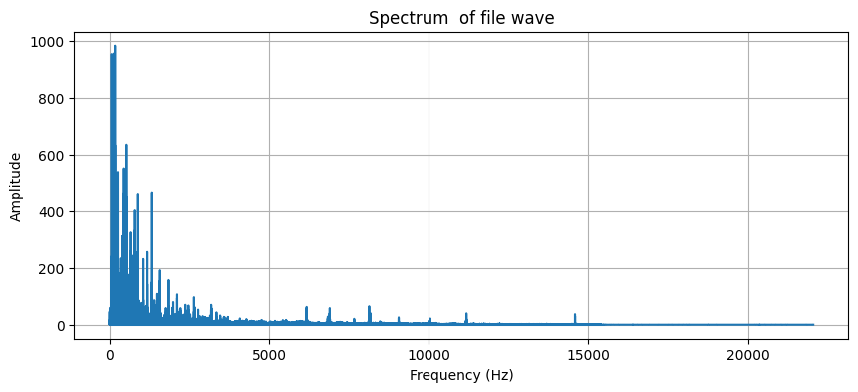
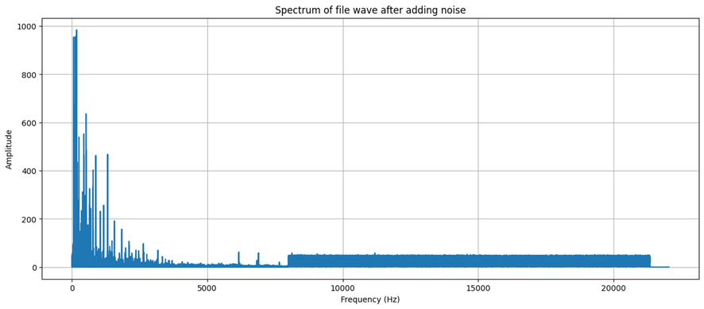
THIẾT KẾ VÀ MÔ PHỎNG
Tạo các file âm thanh bằng PYTHON để kiểm tra bộ lọc
Tách dữ liệu của từng kênh từ dữ liệu gốc.
Chuyển từ miền thời gian về miền tần số bằng FFT.
Tạo một hàm tạo nhiễu trên một số tần số nhất định.
Cộng vào tại các tần số ngoài khoảng của bộ lọc.
Biến đổi ngược lại miền thời gian bằng IFFT.

Slide 31
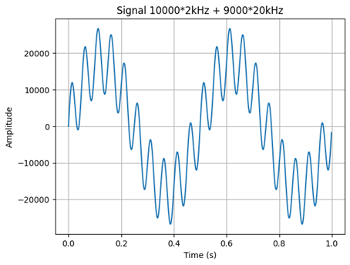
THIẾT KẾ VÀ MÔ PHỎNG
Mô phỏng bộ lọc trên MODELSIM
Tạo tín hiệu nhiễu giả để tạo testbench cho ModelSim
Biên độ của tần số 2kHZ là 20000 và 20kHz là 10000.
Dùng python để tạo mẫu test.
Lẫy các mẫu của nó để tạo testbench cho ModelSim.

Slide 32
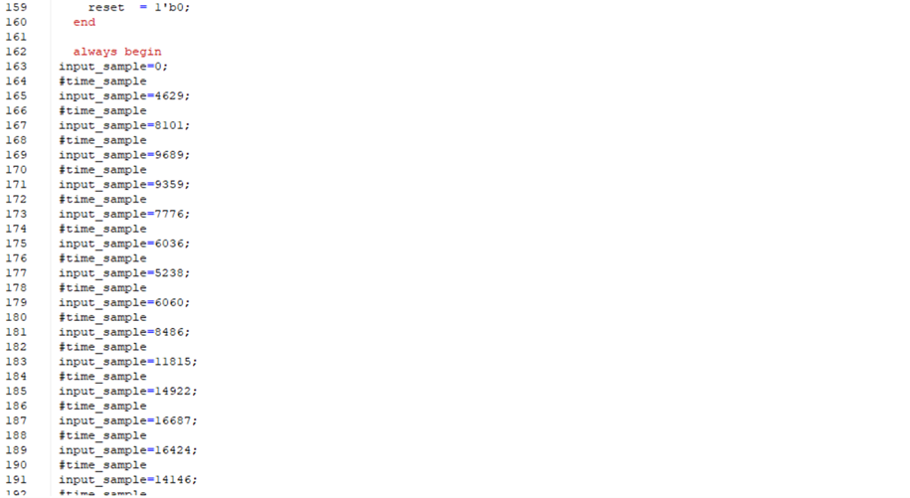
THIẾT KẾ VÀ MÔ PHỎNG
Mô phỏng bộ lọc trên MODELSIM
Tạo tín hiệu nhiễu giả để tạo testbench cho ModelSim
Lẫy các mẫu của để tạo testbench cho ModelSim.

Slide 33
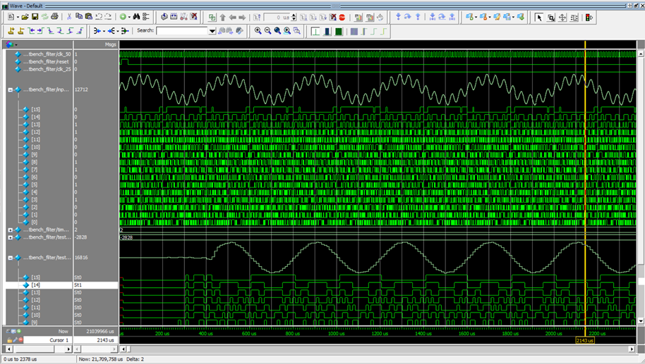
THIẾT KẾ VÀ MÔ PHỎNG
Mô phỏng bộ lọc trên MODELSIM
Tín hiệu sau khi đi qua bộ lọc FIR

Slide 34
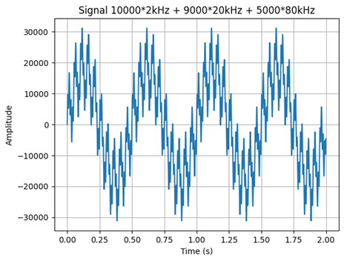
THIẾT KẾ VÀ MÔ PHỎNG
Mô phỏng bộ lọc trên MODELSIM
Tạo tín hiệu nhiễu giả để tạo testbench cho ModelSim
Biên độ của tần số 2kHZ là 20000 , 20kHz là 10000 và 80kHz là 5000.

Slide 35
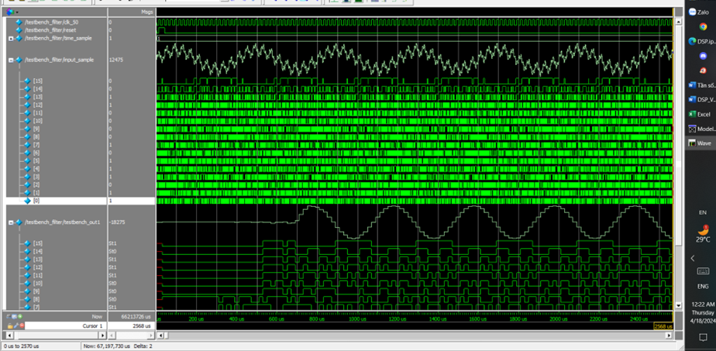
THIẾT KẾ VÀ MÔ PHỎNG
Mô phỏng bộ lọc trên MODELSIM
Tín hiệu sau khi đi qua bộ lọc FIR

Slide 36
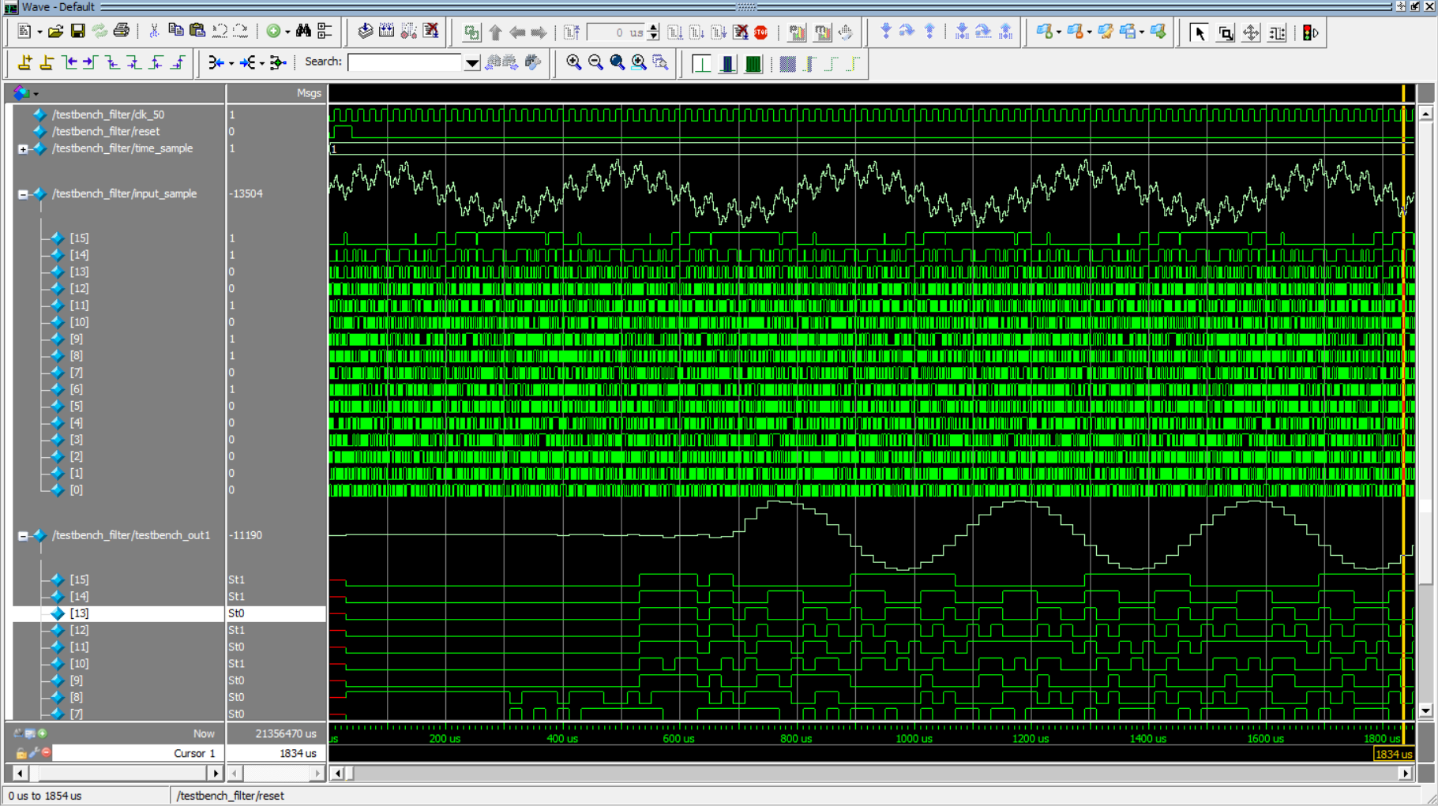
THIẾT KẾ VÀ MÔ PHỎNG
Mô phỏng bộ lọc trên MODELSIM
Tín hiệu sau khi đi qua bộ lọc FIR

Slide 37
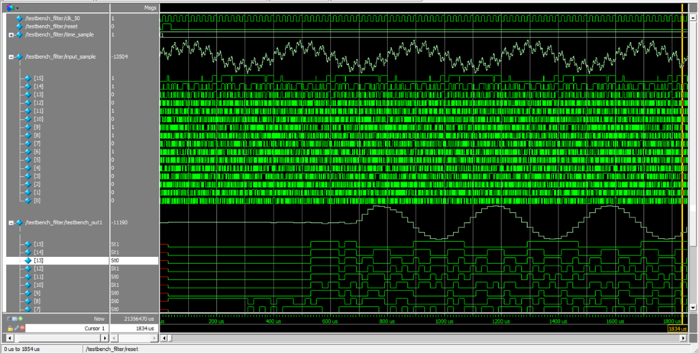
THIẾT KẾ VÀ MÔ PHỎNG
Phân tích về các độ trễ của mạch
latency
Latency chính bằng số lượng Delay trong mạch (bằng số lượng tap)
Latency=65*1/48000=1.354ms,
Tcirtal=(N-1)*TA+TM=64TA+TM < 20.8us.

Slide 38
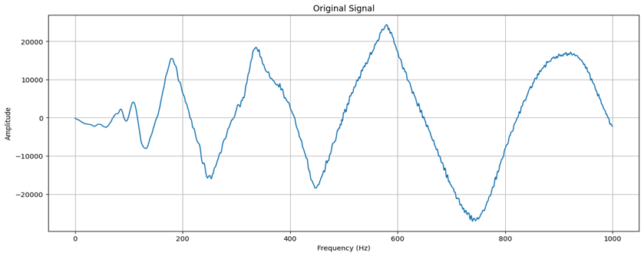
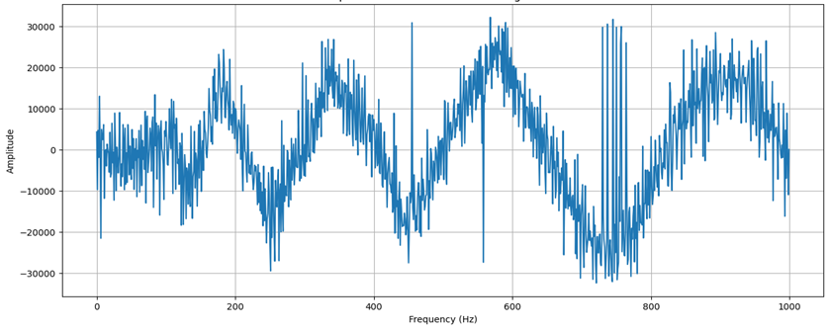
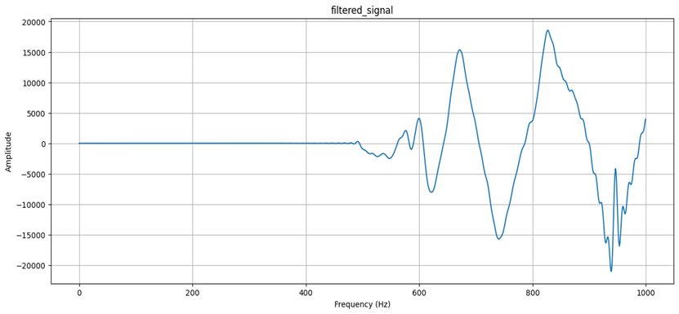
Đánh giá hiệu quả của Filter
Tín hiệu trong miền thời gian ban đầu
Tín hiệu sau khi thêm nhiễu
Tín hiệu vẫn còn nhiễu với biên độ lớn
Tín hiệu sau khi được lọc nhiễu bởi bộ lọc FIR

Slide 39
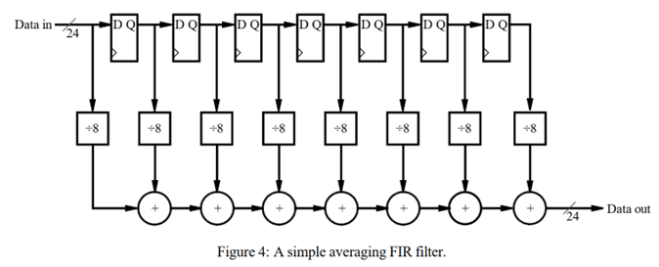
THIẾT KẾ VÀ MÔ PHỎNG
Đánh giá hiệu quả của Filter
Sử dụng bộ lọc trung bình trước khi bộ lọc FIR để loại bỏ bớt gai.
Bộ lọc FIR trung bình

Slide 40
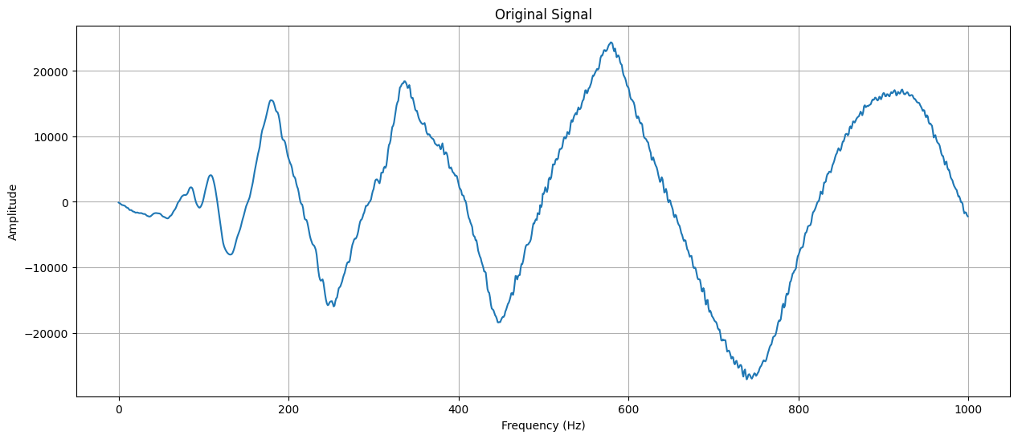
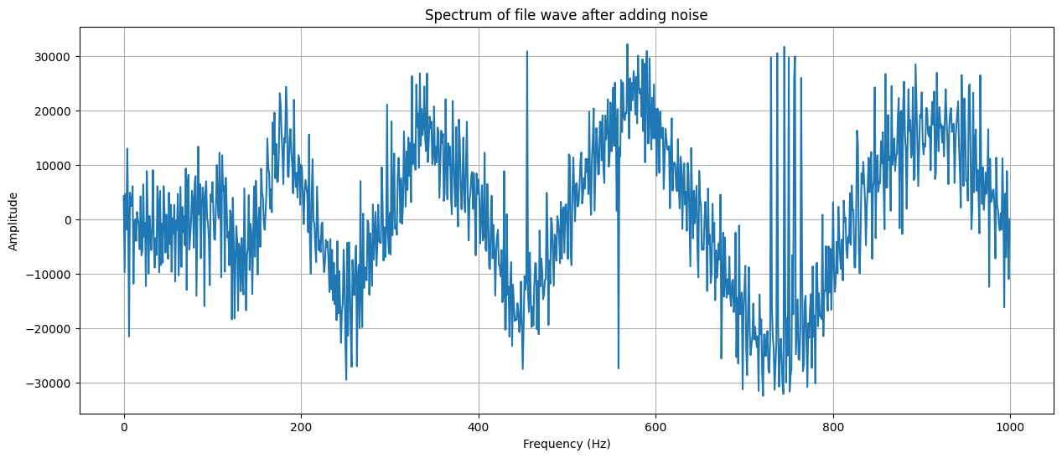
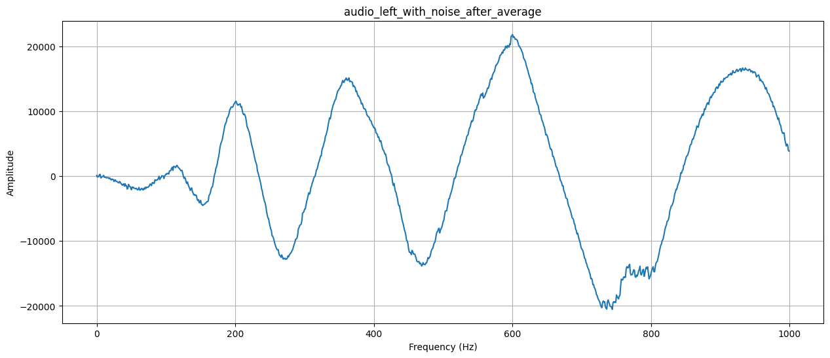
Tín hiệu ban đầu
Tín hiệu sau khi thêm nhiễu
Tín hiệu sau qua medium

Slide 41
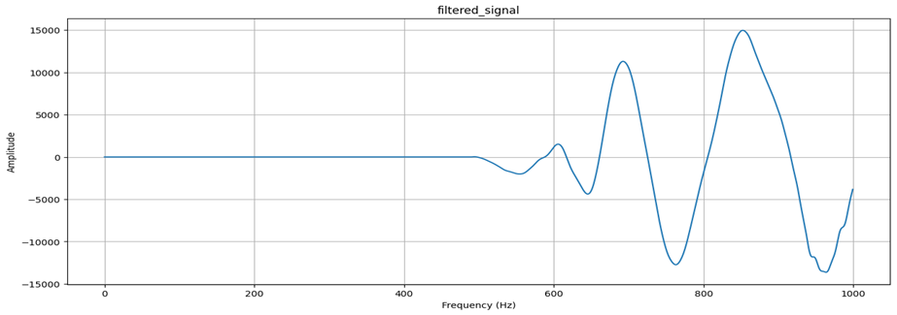
Tín hiệu vẫn còn nhiễu với biên độ lớn
Tín hiệu nhiễu với biên độ thấp

Slide 42
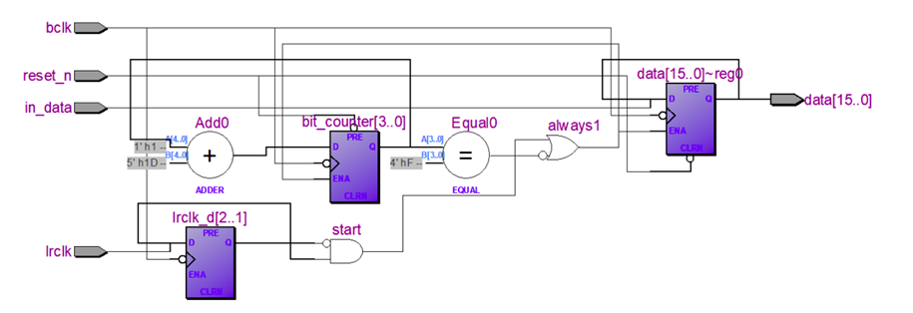
THIẾT KẾ VÀ MÔ PHỎNG
Thiết kế bộ Serial to Parallel
Để chuyển của mẫu từ Serial sang Parallel 16 bit vào bộ lọc FIR cùng một lúc.
Ngõ vào in_data: sẽ được gắn với PIN AUD_ADCDAT (PIN_A4)
Ngõ vào bclk: sẽ được gắn với AUD_BCLK (PIN_B4)
Ngõ vào Irclk: sẽ được gắn với AUD_ADCLRCK (PIN_C6)

Slide 43
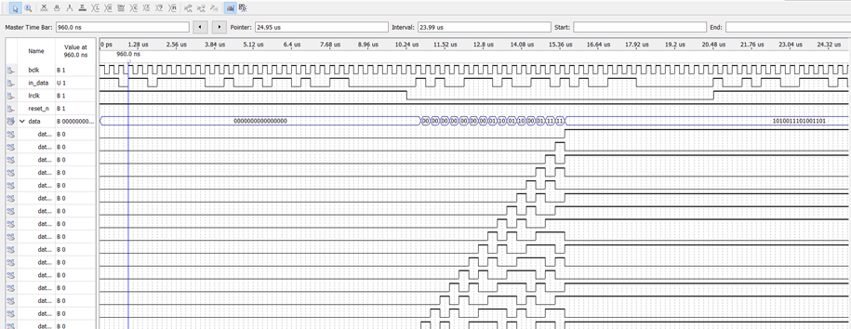
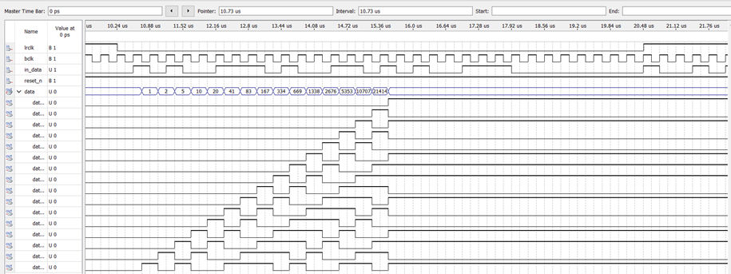
Mỗi lần LRCLK có cạnh xuống thì sau 1 chu kì BCLK, bắt đầu có bit dịch đi vào

Slide 44
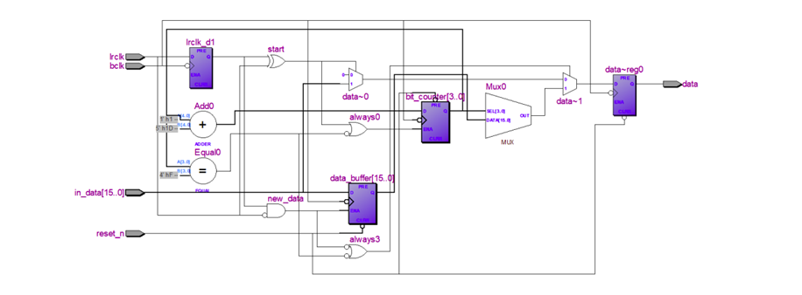
THIẾT KẾ VÀ MÔ PHỎNG
Thiết kế bộ Parallel to Serial
Tín hiệu được lọc cần đưa về dạng 16bit serial ban đầu để xuất ra speaker.
In_data: là dữ liệu out sau khi mà đi qua bộ lọc FIR
Irclk cũng sẽ được gắn với AUD_ADCLRCK (PIN_C6)
Bclk cũng sẽ được gắn với: sẽ được gắn với AUD_BCLK (PIN_B4)

Slide 45
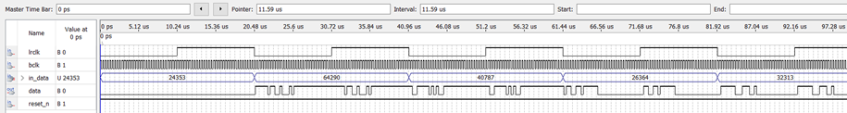

THIẾT KẾ VÀ MÔ PHỎNG
Thiết kế bộ Parallel to Serial

Slide 46
NỘI DUNG CHÍNH
TỔNG QUAN
01
PHẦN CỨNG
02
THIẾT KẾ VÀ MÔ PHỎNG
03
TỔNG KẾT
04

Slide 47



TỔNG KẾT
Kết quả
Sơ đồ kết nối của mạch
Sơ đồ nguyên lý chỉ có bộ lọc FIR Lowpass filer
Sơ đồ nguyên lý bộ lọc Trung bình kết nối với bộ Lowpass filter

Slide 48


TỔNG KẾT
Kết quả
RTL View của bộ lọc Trung bình kết nối với bộ Lowpass filter
RTL View chỉ có bộ lọc FIR Lowpass filer

Slide 49

TỔNG KẾT
Kết quả
Video nạp code trên kit và chạy thử:

Slide 50
TỔNG KẾT
Kết luận
Đã tìm hiểu về bộ lọc FIR và ứng dụng của nó, tìm hiểu về KIT DE2 Altera, phần mềm Quartus, ModelSim và thực hiện các ứng dụng.
Đã tạo được bộ lọc FIR thông thấp 69 tap trên KIT DE2 Altera, phân tích các thông số, thực hiện chạy và lọc thử mẫu âm thanh nhiễu.
Bộ lọc hoạt động được, cho âm thanh đầu ra tuy nhiên vẫn chưa lọc được hết nhiễu có trong âm thanh, âm thanh đầu ra chưa hoàn hảo.
Phương hướng cải thiện
Tìm hiểu thêm các kiến thức có liên quan, xem xét và nhìn nhận lại lí do bộ lọc hoạt động không tốt.
Tiến hành tạo bộ lọc mới và chạy thử trên KIT, lọc thử các mẫu âm thanh nhiễu.

Slide 51
THANK YOU !!

